Slide 1
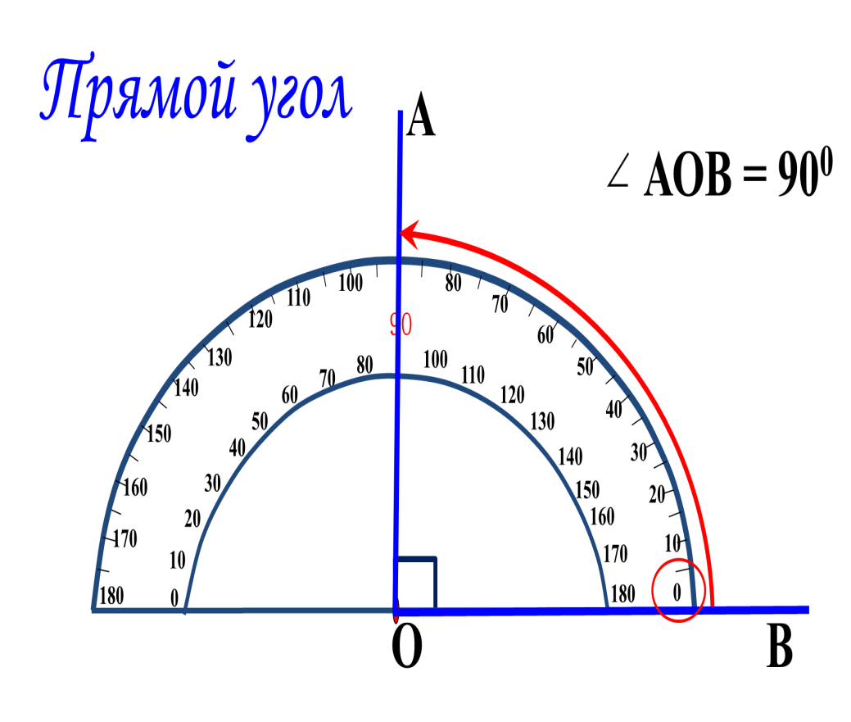
Геометрия
7
класс
Тема:
Угол. Виды углов. Смежные и вертикальные углы. Перпендикулярные прямые.
Яшнабадский район. Школа № 161.
Учитель математики Наралиева Ш.Ш.

Slide 2
А
∠AОВ
Луч ОА
или ∠О
О
Луч ОВ
В
Углом называется фигура, состоящая из точки и двух лучей, исходящих из неё.

Slide 3
Виды углов:
- Развёрнутый
- Прямой
- Тупой
- Острый

Slide 4
Луч ОА, луч ОВ
∠АОВ- развёрнутый
А
О
В
Развернутый угол - это угол, стороны
которого лежат на одной прямой.

Slide 5
Острый угол
А
АОВ = 60⁰
110
100
80
120
90
70
60
130
80
100
50
140
70
110
60
120
40
150
50
130
40
140
30
160
30
150
20
20
160
170
60⁰
10
10
170
180
0
180
0
О
В

Slide 6
Прямой угол
А
АОВ = 90⁰
110
100
80
120
90
70
60
130
80
100
50
140
70
110
60
120
40
150
50
130
40
140
30
160
30
150
20
20
160
170
170
10
10
180
0
180
0
О
В

Slide 7
Тупой угол
М
MPD = 120⁰
110
100
80
120
90
70
60
130
80
100
50
140
70
110
60
120
40
150
50
130
40
140
30
160
30
150
20
20
160
170
170
10
10
180
0
180
0
Р
D

Slide 8
Задача
Дано:
∠AOC = 72°,
∠СОВ = 37°
Найти:
∠AOВ = ?°
Решение
А
В
∠AOВ =
∠AOC -
∠СОВ
∠AOВ = 72° - 37° = 35°
72°
37°
O
С
Ответ: ∠АОВ=${35}^{0}$

Slide 9
Смежные углы и их свойства
В
С
М
А
Два угла, у которых одна сторона общая,
а две другие лежат на одной прямой, называются смежными.
Углы АМВ и СМВ – смежные
Сумма смежных углов равна 180⁰

Slide 10
Вертикальными углами называются два несмежных угла, которые образуются при пересечении двух прямых
А
В
М
О
Углы АОВ и МОN являются
вертикальными
N
Вертикальные углы равны

Slide 11
Прямые пересекающиеся под прямым углом, называются перпендикулярными.
Перпендикулярные прямые
пересекаются под углом ${90}^{0}$
M
90⁰
90⁰
K
P
O
90⁰
90⁰
N

Slide 12
Задание
Один из смежных углов на ${30}^{0}$ градусов больше другого. Найти эти углы.
х+х+${30}^{0}$= ${180}^{0}$
2х+${30}^{0}$= ${180}^{0}$
х+${30}^{0}$
2х= ${180}^{0}−{30}^{0}$
х
2х=1${50}^{0}$
х=${75}^{0}$
${75}^{0}$+${30}^{0}={105}^{0}$
Ответ: ${75}^{0}$ и ${105}^{0}$

Slide 13
Задание
Найдите смежные углы, один из которых
втрое меньше другого.
∠АВС+∠СВD= ∠АВD
3х+х=${180}^{0}$
4х=${180}^{0}$
х=${45}^{0}$
С
∠СВD=${45}^{0}$
∠АВС=${45}^{0}$∙3= ${135}^{0}$
3х
х
А
В
D
Ответ: ${45}^{0}$ и ${135}^{0}$

Slide 14
Задание
Отношение углов, образованных при пересечении двух прямых равно 7:3. Найдите меньший из этих углов.
В
Пусть 1 часть угла-х
∠ВОС=3х,
∠АОВ=7х
3x+7х=${180}^{0}$
7х
3х
10х= ${180}^{0}$
С
х= ${180}^{0}$: 10
А
О
х=${18}^{0}$
∠ВОС=3∙${18}^{0}$=${54}^{0}$,
Ответ: ${54}^{0}$
∠АОВ=7∙${18}^{0}$=${126}^{0}$
К

Slide 15
Задача
Прямые MN и КР пересекаются в точке О,
причем сумма углов КОМ и NОР равна 134⁰.
Найдите величину угла КОN.
M
O
P
67⁰
K
67⁰
113⁰
113⁰
N
Ответ: ∠KON=$113^{0}$

Slide 16
ЗАДАНИЯ ДЛЯ САМОСТОЯТЕЛЬНОЙ РАБОТЫ
Выполнить
задачи
№ 13, 14, 15, 16, 25
(стр. 152-153).

